Slide 1


PHÒNG GIÁO DỤC ĐÀO TẠO QUẬN LONG BIÊN TRƯỜNG MẦM NON HOA TRẠNG NGUYÊN
LĨNH VỰC PHÁT TRIỂN NGÔN NGỮ
Hoạt động: Làm quen chữ cái
Đề tài: Làm quen chữ m, n

Slide 2


MỤC ĐÍCH YÊU CẦU
- Kiến thức: Trẻ nhận biết và phát âm rõ ràng chữ m, n. Biết được cấu tạo của chữ m, n. Nhận biết chữ m, n thông qua các từ và qua trò chơi.
- Kỹ năng: Rèn trẻ kỹ năng so sánh điểm giống nhau và khác nhau của chữ m, n. Rèn trẻ kỹ năng phát âm rõ ràng.
- Giáo dục: Giáo dục trẻ biết yêu quý, chăm sóc các loại hoa, cây xanh. Trẻ hứng thú tích cực tham gia trò chơi.

Slide 3
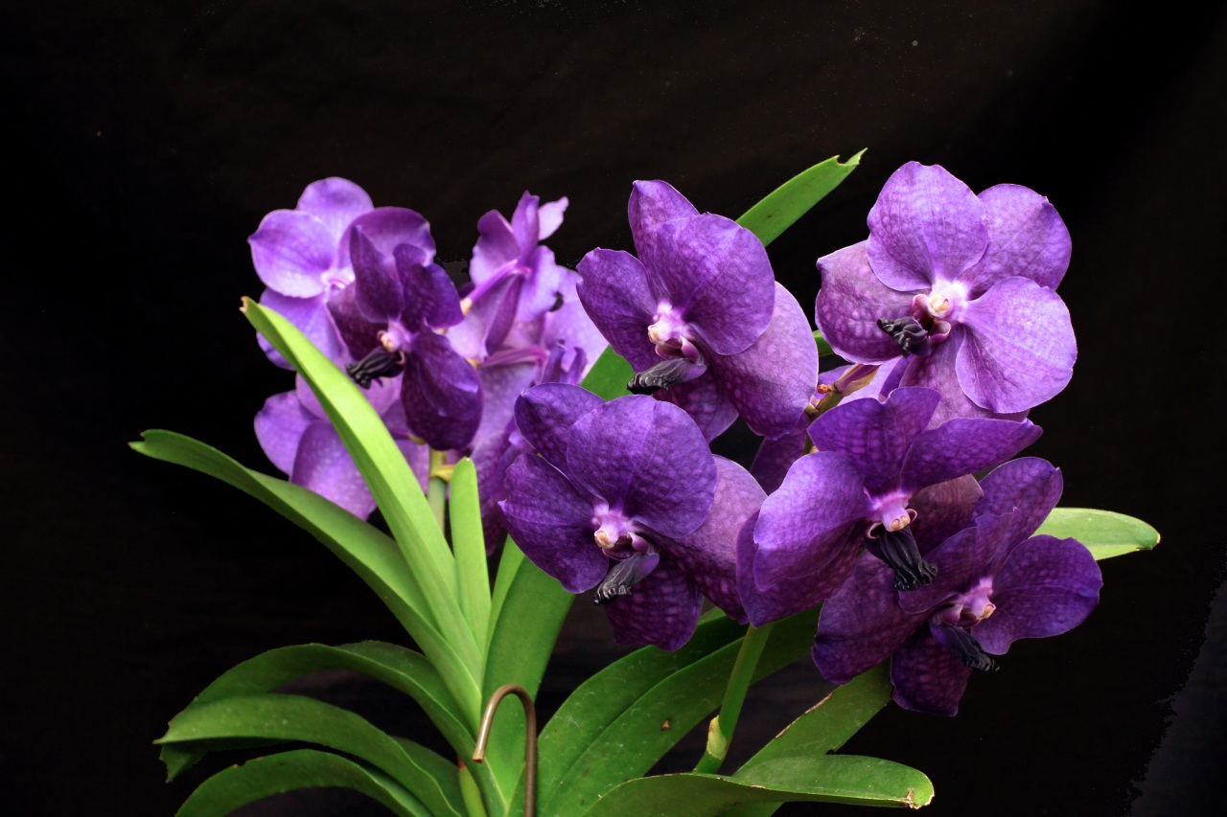
2. Hoạt động trọng tâm
Hoạt động 1: Giới thiệu chữ cái m, n qua cụm từ “Hoa lan tím”.
Hoa lan tím

Slide 4

Hoa
lan
tím
3

Slide 5
H
o
a
l
a
n
t
í
m
9

Slide 6

Chọn chữ cái đã học
H
o
a
l
a
n
t
í
m

Slide 7

Hoạt động 2: Làm quen chữ m
m

Slide 8

Phân tích cấu tạo chữ m

Slide 9
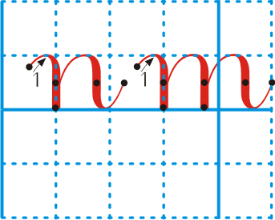
Giới thiệu chữ m viết thường
m

Slide 10

Hoạt động 3: Làm quen chữ n
n

Slide 11
Phân tích cấu tạo chữ n

Slide 12
Giới thiệu chữ n viết thường
u

Slide 13

So sánh chữ m, n

Slide 14

Hoạt động 4: Trò chơi “Ô cửa bí ẩn”
+ Cách chơi: Trên màn hình có nhiều chữ cái, con hãy tìm và bấm vào chữ m, n. Nếu con tìm và chọn đúng chữ thì chữ cái đó sẽ hiện ở ô phía trên. Sau khi chọn đúng, các con hãy bấm nút mũi tên màu đỏ để lật ô cửa xem cô có món quà gì tặng cho các con.
+ Luật chơi: Con chọn đúng thì sẽ được tuyên dương và được mở ô cửa bí ẩn.

Slide 15
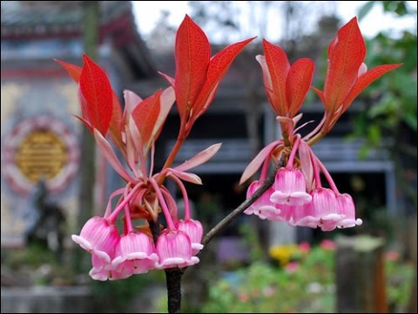

Slide 16
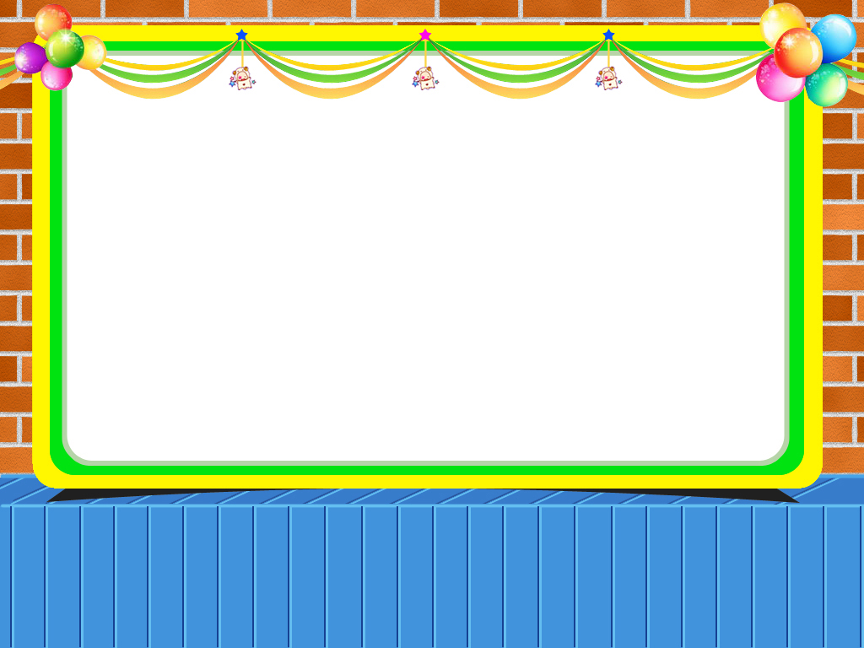
d
l
n
c
v
m

Slide 17
b
ô
n
q
m
k

Slide 18
n
s
t
e
m
g

Slide 19
Hoạt động 5: Trò chơi “Bé nhanh mắt”
+ Cách chơi: Cô có hình ảnh và tên các loại hoa, con tìm và chọn tên loại hoa nào có chữ m hoặc n. Sau khi chọn xong, con bấm vào nút mũi tên màu đỏ để tiếp tục.
+ Luật chơi: Con tìm đúng sẽ được tuyên dương.

Slide 20
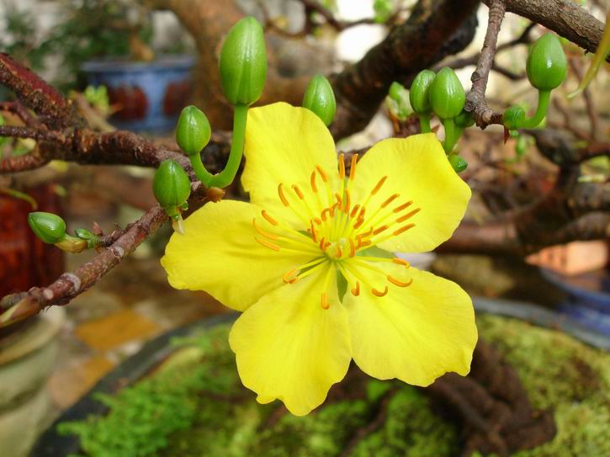
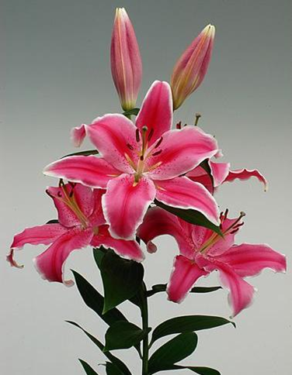
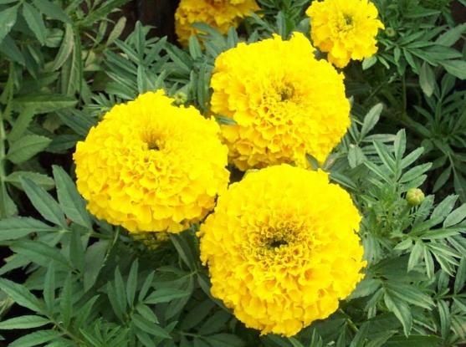
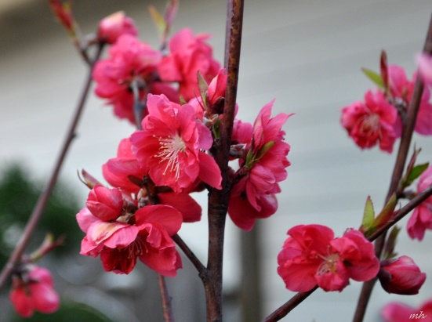
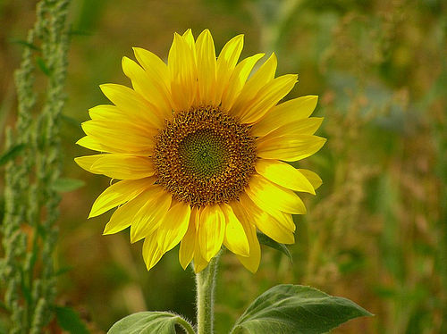

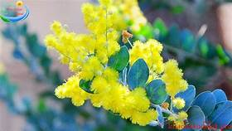
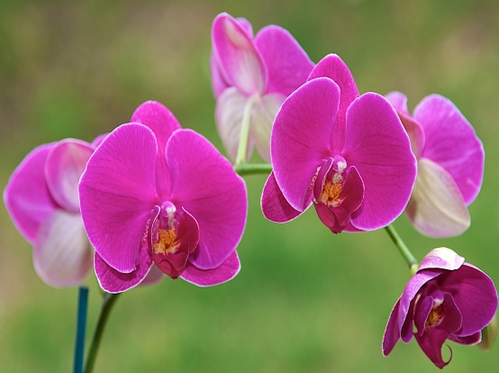
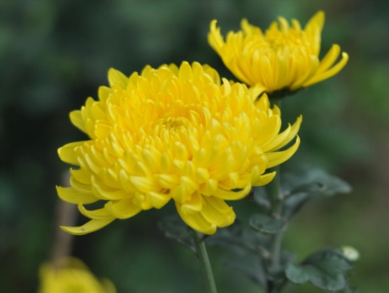
Hoa mai
Hoa vạn thọ
Hoa ly
Hoa đào
Hoa hướng dương
Hoa hồng
Hoa mimosa
Hoa lan
Hoa cúc

Slide 21
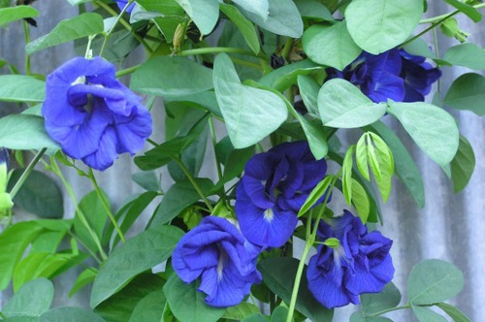
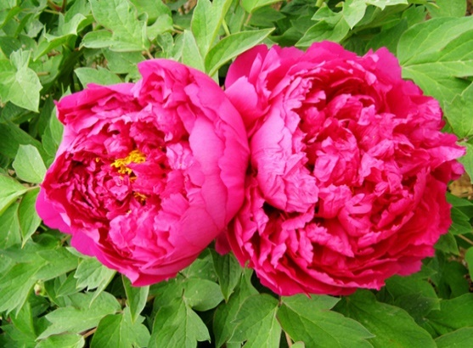
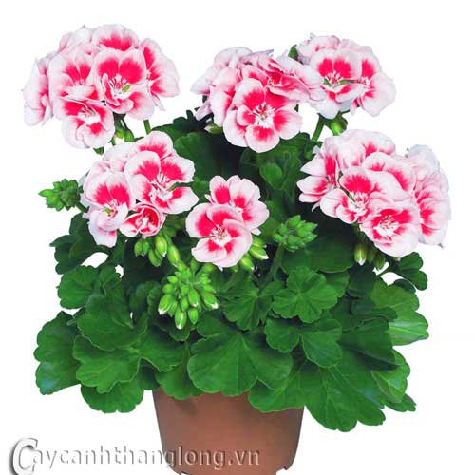
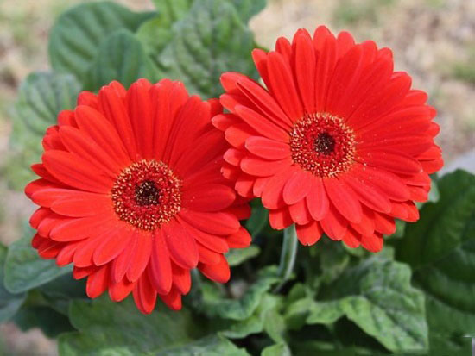
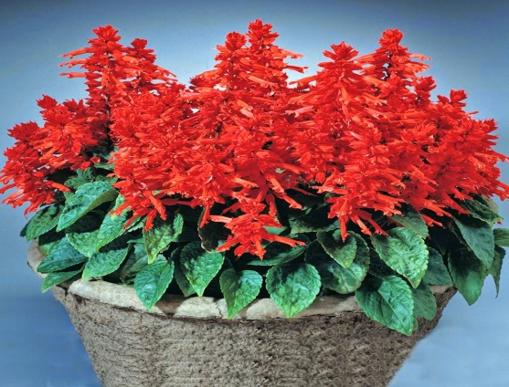
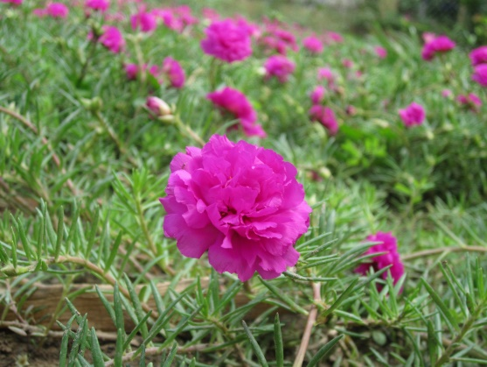
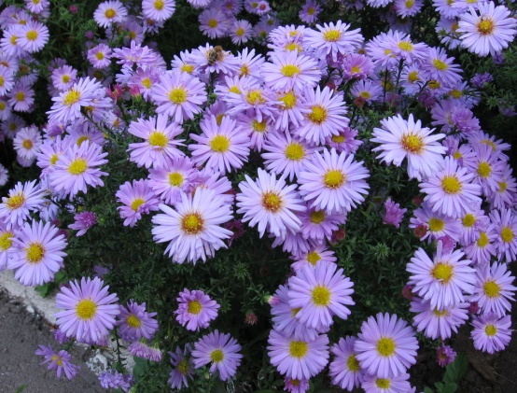
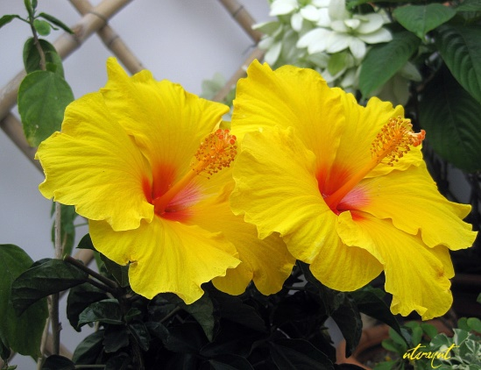
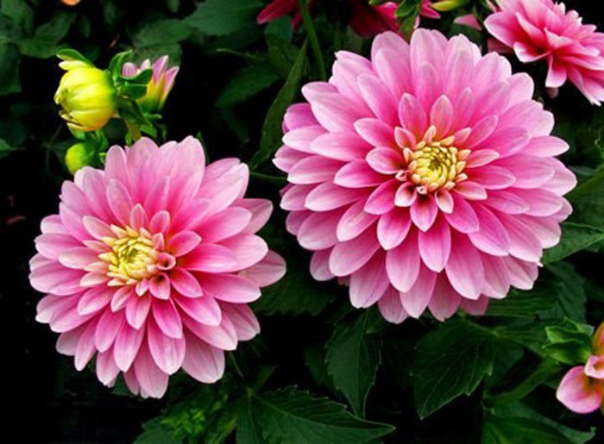
Hoa đậu biếc
Hoa mẫu đơn
Hoa phong lữ
Hoa đồng tiền
Hoa xác pháo
Hoa mười giờ
Hoa thạch thảo
Hoa dâm bụt
Hoa thược dược

Slide 22
3. Kết thúc hoạt động
- Hát “Màu hoa”.

